Slide 1
<스카프>
담당자 :
연락처 :
직영몰 : http://www.lgmmall.com/

Slide 2
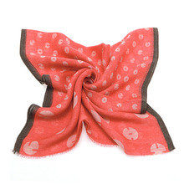
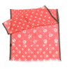
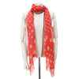
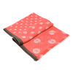
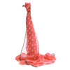
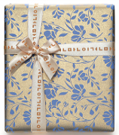
상 품 제 안 서
상 품 명
라미 도트 스카프(레드)
상품 이미지
상세 이미지
모델명
LM154USX001XRD
상품설명서
소 재
모달 50%,실크12%,린넨38%
도트와 한글이 만나 조화를 이루어
리듬감을 표현한 감성적인 스카프.
심플하면서 위트있는 도트패턴과
리넨소재의 콜라보로 자연스러우면서
세련된 분위기를 연출하수 있는 디자인
크 기
198cm x 54cm
무 게
-
원산지
국내생산(Korea)
케이스
제조원
(주)이건만에이앤에프
임가공
띠지, 스티커, 라벨, 쇼핑백
소비자가
\88,000
공급가
(부가세별도)
문의

